Slide 1



SERTIFIKAT
No Sertifikat :
Dengan ini Sertifikat PKL ini diberikan kepada :
Benar bahwa anak tersebut telah selesai PKL di :

Slide 2




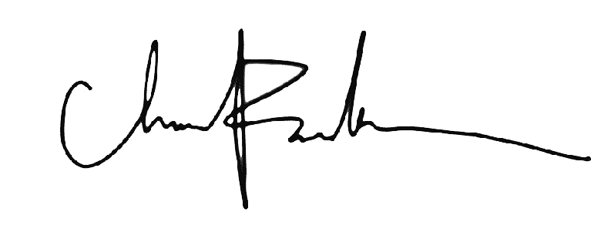
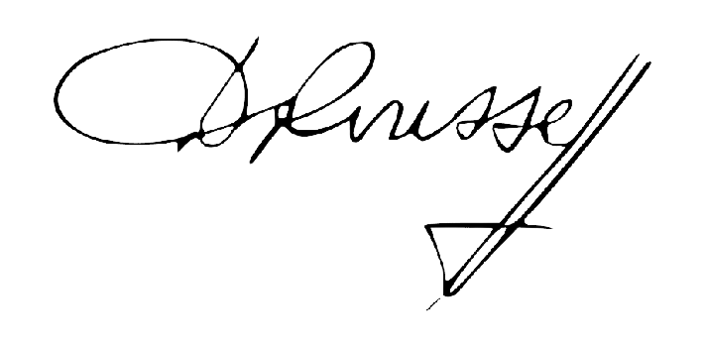

Lembar Nilai PKL
Kehadiran | Kemampuan
Hubin
Kepala Sekolah
Nadya Ulfah , SPD
H. Dede Setiabudi S. Hut

